Slide 1
物理光学
Physical Optics
第20讲、成像系统的物理光学描述
Lecture 20. Physical Optics Description of Imaging Systems

Slide 2
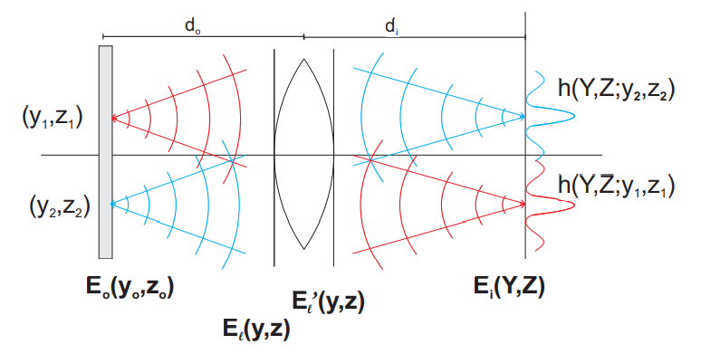
1、IMAGING CONDITION
成像系统的物理光学描述
对于相干光波场的复振幅，光学成像系统是线性系统：
这就意味着可以进行空域点光源分解。

Slide 3
1、IMAGING CONDITION
成像系统的物理光学描述
对于物体平面上任意一点发出的傍轴球面波，
传播到一个薄透镜前表面时：
经过一个有限孔径的薄透镜之后，出射光场复振幅为：

Slide 4
1、IMAGING CONDITION
成像系统的物理光学描述
从透镜后表面继续向前传播，计算菲涅尔衍射：

Slide 5
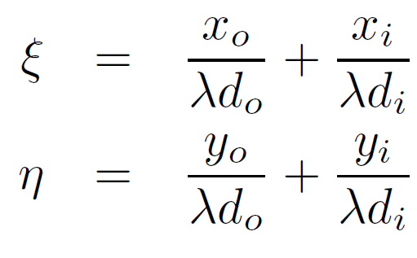
1、IMAGING CONDITION
成像系统的物理光学描述
由于前三个指数项对光强不产生影响，可以忽略：
只考察聚焦成像面的光场复振幅：

Slide 6
1、IMAGING CONDITION
成像系统的物理光学描述
令横向放大率：
替换积分变量：

Slide 7
1、IMAGING CONDITION
成像系统的物理光学描述
令：
至此证明了：
理想衍射受限的光学成像系统是线性位移不变系统。
因此成像过程可以写成物函数与冲激响应函数的卷积过程。

Slide 8
1、IMAGING CONDITION
成像系统的物理光学描述
替换积分变量：

Slide 9
1、IMAGING CONDITION
成像系统的物理光学描述
当光学系统孔径无穷大时：
：无限孔径冲激响应函数
：点物成点像

Slide 10
1、IMAGING CONDITION
成像系统的物理光学描述
对于理想衍射受限的光学成像系统：
衍射受限的冲激响应函数对成像过程的模糊作用：

Slide 11
谢谢！

